Slide 1


TRƯỜNG TIỂU HỌC PHÚC LỢI
TUẦN 27
Tiếng Việt
Ôn tập giữa học kì 2 (Tiết 4)

Slide 2

4. Chọn dấu câu thích hợp thay cho bông hoa trong bài thơ dưới đây:
Lúa và gió
Cua con hỏi mẹ
Dưới ánh trăng đêm:
- Cô lúa đang hát
Sao bỗng lặng im?
Đôi mắt lim dim
Mẹ cua liền đáp:
- Chú gió đi xa
Lúa buồn không hát.
(Theo Phạm Hổ)

Slide 3
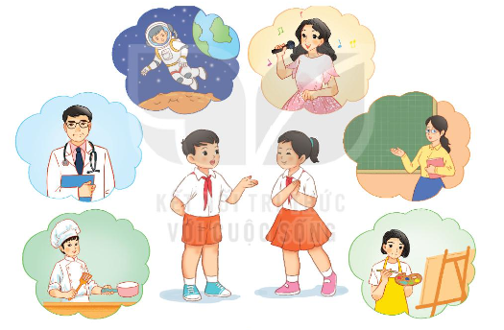

5. Dựa vào tranh dưới đây, đặt 4 câu: câu kể, câu hỏi, câu cảm, câu khiến.

Slide 4




Câu kể:
Em ước mơ được trở thành họa sĩ.
Câu hỏi:
Cô giáo đang làm gì?

Slide 5
- Câu cảm:
Ôi, bạn ấy hát hay quá!
- Câu khiến:
Hãy luyện tập chăm chỉ để có thể hát thật hay nhé!

Slide 6

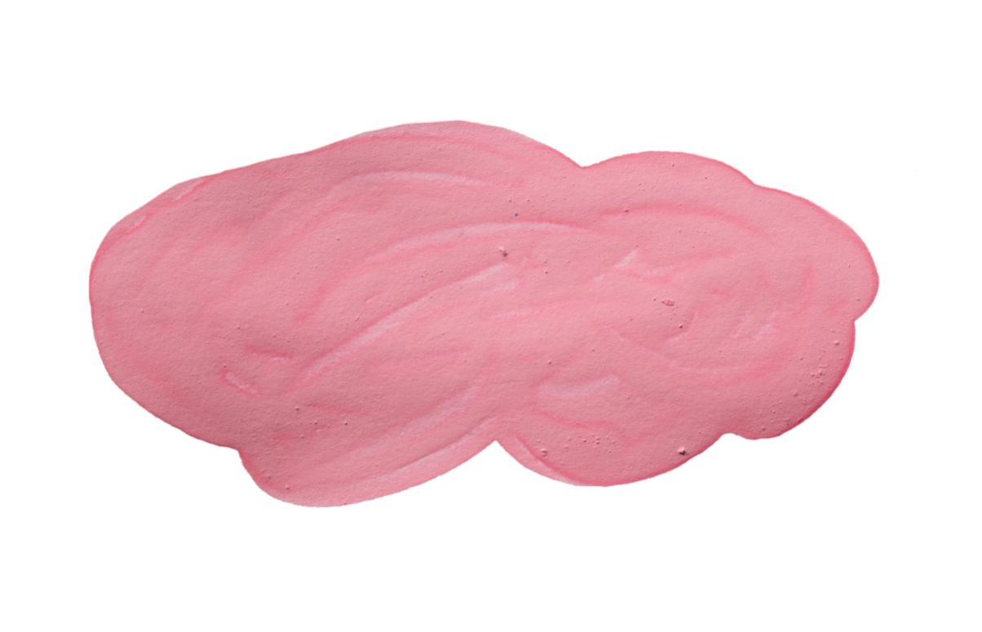

Dặn dò: Về nhà ôn tập lại bài học và chuẩn bị bài tiếp theo

Slide 7
Tạm biệt và hẹn gặp lại

